Slide 1
KDD CUP of
Fresh Air
Team:CapsuleNetwork
M10615023 顏苙峯
M10615042 朱璟軒
M10615083 楊政達

Slide 2
目錄
問題分析
data描述
平台工具
使用的feature
結果
**結果分析**

Slide 3
平台工具
Pyhton
  Pandas,numpy
Keras
  LSTM,Dense,Dropout…
Tensorflow
Sublime
Excel

Slide 4
問題分析
監測和預測PM2.5和其他顆粒及污染物
中國北京和英國倫敦的資料。
需要預測未來48小時內
  北京PM2.5, PM10和O3的濃度
  倫敦PM2.5和PM10

Slide 5
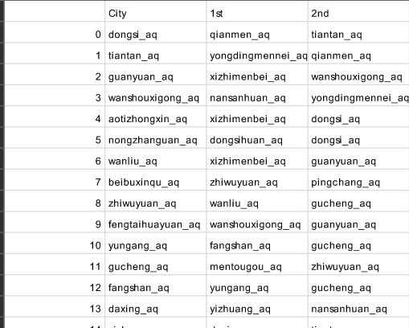
**資料分析&前處理**
有北京和倫敦的氣象資料
空值用K-Means填
參考因素:
  全部的Air(SO2,NO3,…..)
  經緯度鄰近的天氣
鄰近的觀測站可能有關係
用鄰近的三個觀測站(包含自己)
來預測下個時段

Slide 6
練習賽
Linear Regression

Slide 7
正式比賽
Near by location’s
Temperature
pressure
humidity
wind_direction
wind_speed

Slide 8
**結果分析**
遇到的問題
北京的資料過龐雜
  寫資料割出每個站點的DATA
  缺失的值填當天平均值
倫敦的DATA缺失過於嚴重
  寫Code補上一個小時的資料(缺兩小補上兩小…以此類推)
  缺失的值填當天平均值

Slide 9
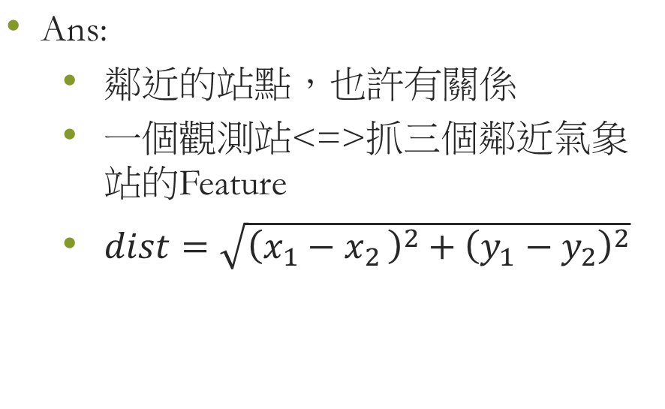
遇到問題1
Q:
  練習賽使用linear regression不會處理到天氣資訊地點不一的問題，
  天氣:35
  氣象站:19

Slide 10
遇到問題2
Q:
  完整訓練完一個模型的時間過久=>40個小時
Ans:
  花兩天的時間Train完
  當天成績用Regression做完上傳

Slide 11
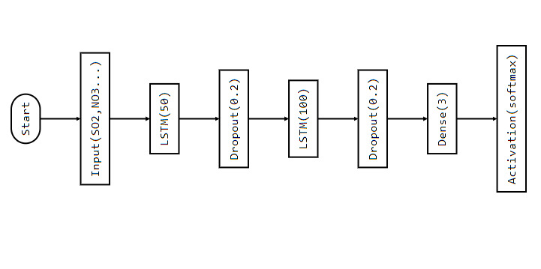
**結果分析**
Loss=>’MSE’
Model=>
  LSTM 2 層
  Dropout 2 層
  Dense 1 層

Slide 12
Batch_size
1 => acc:95
24 => acc:94
48 =>acc:96
128 => acc:95

Slide 13
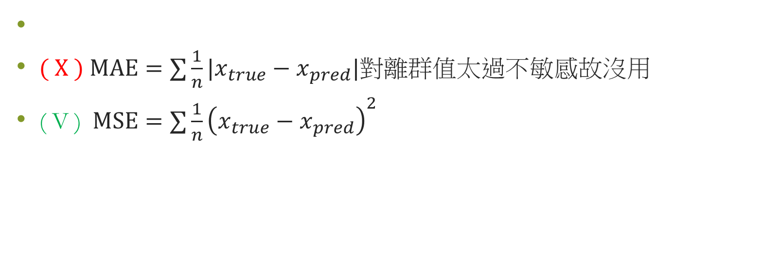
Loss

Slide 14
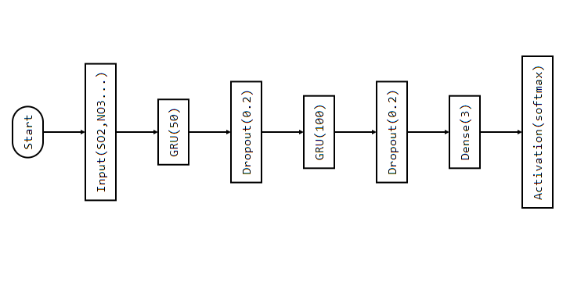
**結果分析**
LSTM改GRU

Slide 15
結果
隊名:CapsuleNetwork
名次:第124名
Public Score:0.7744
Weighted Score:0.5750
最高分：0.47

Slide 16
未來計畫
參考其他人，更改填空值的方式，使用DECISION TREE
嘗試其他優化套件(例:XGBOOST)

Slide 17
分工
DATA PROCESSING:朱璟軒、顏苙峯
MODEL:楊政達

Slide 18
Q&A?

